Slide 1


Introduktion av MyLion®
För Lions Clubs International framåt med nya medlemsverktyg
Notes:
Hej.
I dag vill jag tala med er om MyLion som är vår nya serviceplattform för Lions och Leos. MyLion är ett av våra nya digitala verktyg som förbättrar våra hjälpinsatser och skapar kontakt mellan Lions och Leos runtom i världen.

Slide 2
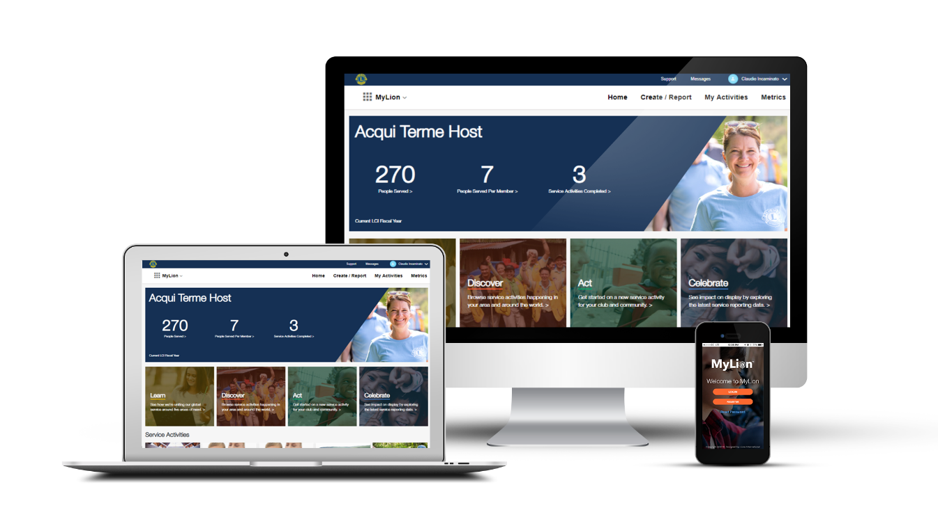

m
MyLion
  Planera, bjud in och dela serviceaktiviteter med din klubb.
  Inrapportera serviceaktiviteter om du är en tjänsteman.
  Hitta, skapa kontakt och chatta med Lions och Leos från hela världen.
  Se viktiga rapporter om klubbens, distriktets och multipeldistriktets hjälpinsatser med mera.
MyLion kommer att ersätta MyLCI:s serviceaktivitetsrapport från och med den 1 juli 2019. Alla andra funktioner i MyLCI kommer att vara desamma.
2
Notes:
MyLion är en plattform som du kan använda på din dator, platta, mobiltelefon eller annan enhet med en webbläsare. Du kan ladda ner ladda ner Mylion på din mobiltelefon gratis eller logga in på MyLion från en webbläsare.
MyLion hjälper oss att skapa kontakt och hjälpa. Med MyLion kan du:
Planera kommande serviceaktiviteter och dra nytta av planeringsresurser relaterade till alla våra globala frågor.
Som tjänsteman kan du snabbt inrapportera serviceaktiviteter.
Skicka meddelanden till andra MyLion användare.
Hitta lokala och globala serviceaktiviteter
Och mycket mer!

Slide 3
Vad bör jag känna till om MyLion?
  MyLion går att besöka från alla enheter som har en webbläsare.
        Logga in på MyLion från en webbläsare.
        Ladda ner MyLion till din mobiltelefon eller platta.
  MyLion förbättras ständigt.
        MyLion testades av över 300 Lions och Leos och vi fortsätter att utveckla plattformen baserat på återkoppling från användare.
  MyLion kommer att ersätta MyLCI:s serviceaktivitetsrapport från och med den 1 juli 2019.
        Webbseminarier, Mylion verktygslådor och andra resurser kommer att finnas som stöd.
3
Notes:
Vad alla bör känna till om MyLion?
MyLion finns nu på alla enheter. Du kan logga in på MyLion från alla enheter som har en webbläsare. Ladda ner MyLions app från App Store (Iphone) eller Google Play (Android) för att få den bästa upplevelsen på din telefon.
MyLion förbättras ständigt baserat på återkoppling från Lions och Leos. Innan MyLion lanserades globalt testades webbplatsen och mobilappen av Lions och Leos från alla våra konstitutionella områden. Medlemmarnas rekommendationer gör MyLion bättre. Fler funktioner kommer att läggas till i MyLion över tid.
MyLion kommer att vara platsen för att planera och inrapportera hjälpinsatser från och med den 1 juli, 2019. MyLCI:s övriga funktioner kommer att förbli tillgängliga. Webbseminarier, utbildningsverktyg och andra resurser kommer att finnas för att hjälpa Lions och Leos att dra nytta av MyLion och göra våra hjälpinsatser ännu bättre.

Slide 4
Komma igång

Slide 5
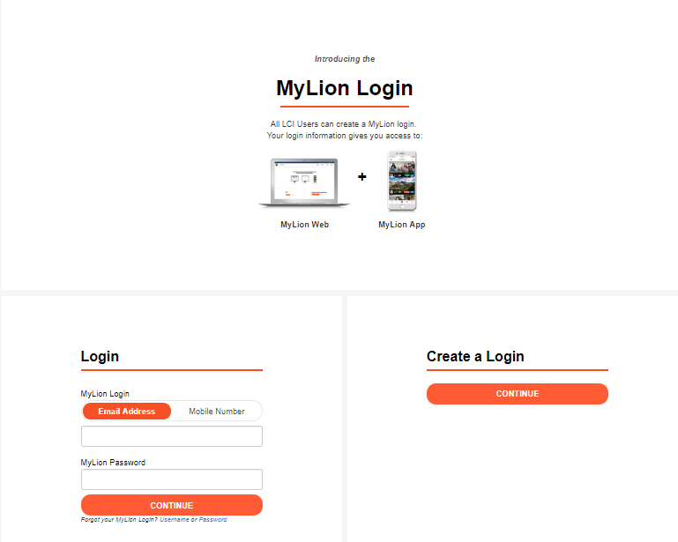
MyLions webbplats
Registrera dig
Dina inloggningsuppgifter till MyLion ger dig behörighet till MyLion både på webben och appen.
Vad du behöver
Ditt medlemsnummer
En e-postadress eller ett telefonnummer som stämmer överens med din e-postadress eller ditt telefonnummer i MyLCI.
Ett lösenord som du väljer
Din klubbsekreterare kan hjälpa dig att uppdatera din e-postadress och ditt telefonnummer i MyLCI samt ge dig ditt medlemsnummer.
Chris Bunch – Chefredaktör för tidningen LION
Sanjeev Ahuja– Chef för marknadsföring och medlemskap
Dan Hervey – Chef för varumärke och kreativ chef
Stephanie Morales – Chef för möten
Notes:
Du behöver bara registrera dig för MyLion en gång. Du kan använda samma användarnamn och lösenord för att logga in på MyLion oavsett om du registrerar dig på webbplatsen eller via din mobiltelefon.

Slide 6
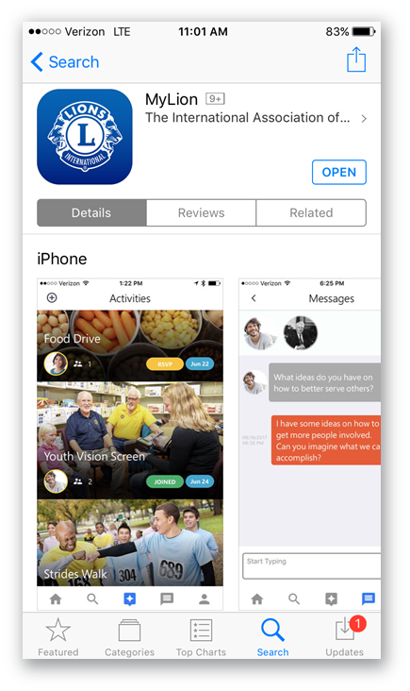


Ladda ner och registrera dig i appen MyLion.
Gå till www.mylion.org
Ladda ner appen
Notes:
Registrering i MyLions mobilapp består av samma steg. Du behöver endast registrera dig en gång.

Slide 7
MyLion - ditt sätt
Utforska funktionerna i MyLion på webben.

Slide 8
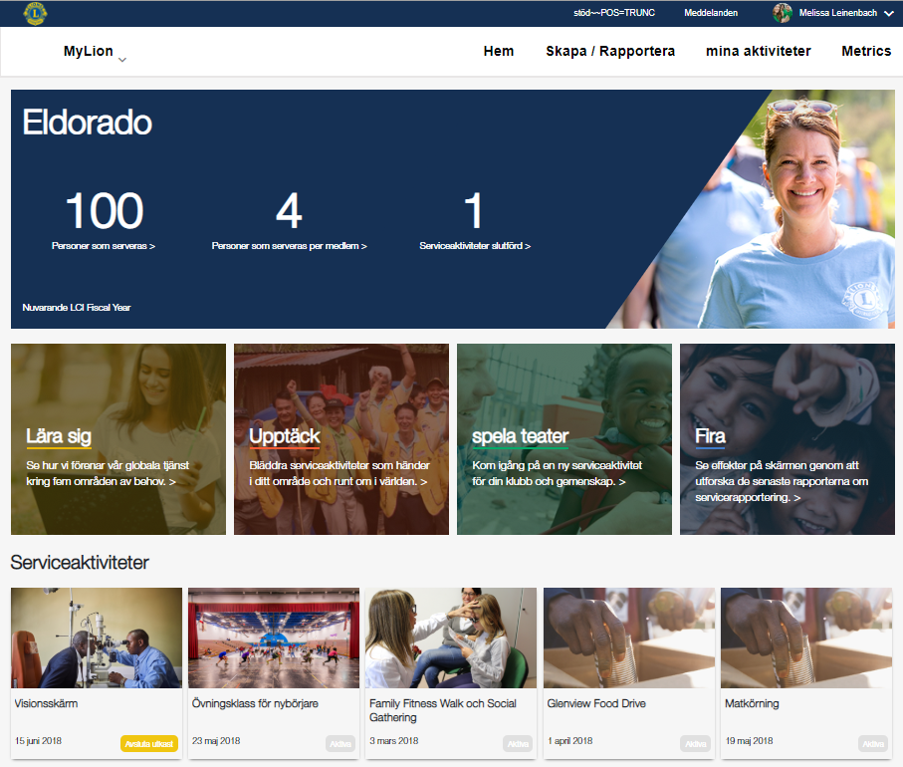
Din MyLion-hemsida
Navigera enkelt
Enkla flikar innebär att du alltid vet var du är och vart du vill gå.
Se tydlig påverkan av hjälpinsatser
Hjälpinsatsernas påverkan är personlig. Din hemsida visar stolt upp klubbens fakta.
Fortsätt din resa i hjälpinsatser
Lär dig om globala frågor.
Upptäck aktiviteter du kan delta i.
Agera genom att skapa din egen serviceaktivitet.
Fira genom att dela med dig av information och titta på rapporter.
Var informerad
Kolla in din klubbs kommande aktiviteter. Se vilka aktiviteter som finns att välja bland, välj dem som intresserar dig och avsluta aktiviteter som ska inrapporteras.
Notes:
Hemsidan MyLion presenterar alla dina alternativ gällande hjälpinsatser, sätter resan i hjälpinsatser i centrum och gör hjälpinsatsernas påverkan personlig.

Slide 9
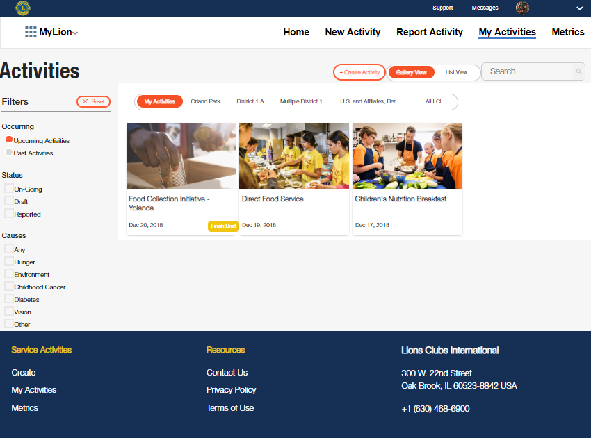
Upptäck serviceaktiviteter
Filtrera aktiviteterna för att se vad som passar dig
Anpassa din sökning för att se tidigare och kommande aktiviteter på Lions alla nivåer. Få inspiration och delta i en aktivitet nära dig.
Notes:
Med MyLions funktion ”Hitta” kan du söka efter serviceaktiviteter som pågår runt om i världen eller se aktiviteter som anordnas av lokala lionmedlemmar. Hitta en aktivitet som intresserar dig, läs aktivitetsinformationen och delta.

Slide 10
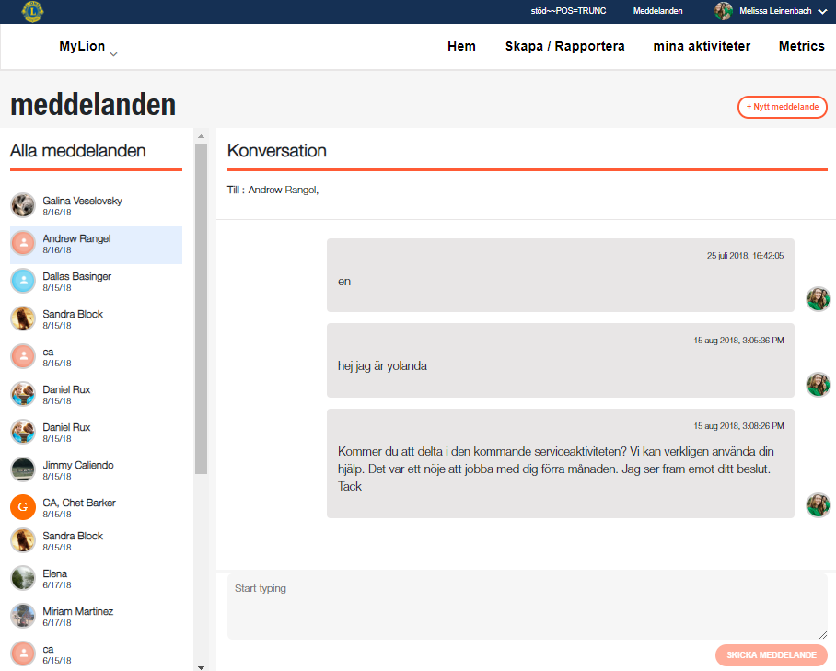
Kommunicera direkt
Tydlig kommunikation
Chattbubblor visas i olika färger, så det är enkelt att se vem som pratar.
Inbyggd chattfunktion
Kommunicera med Lions i hela världen och även lokalt.
Kontroll över meddelandet
Du kan välja när du startar eller lämnar en konversation, delar ett foto eller en video eller tar bort gamla meddelanden.
Notes:
Skicka meddelanden till andra medlemmar i MyLion när du planerar serviceaktiviteter.

Slide 11
Planera, inrapportera och fira
Dina insatser i MyLion på webben

Slide 12
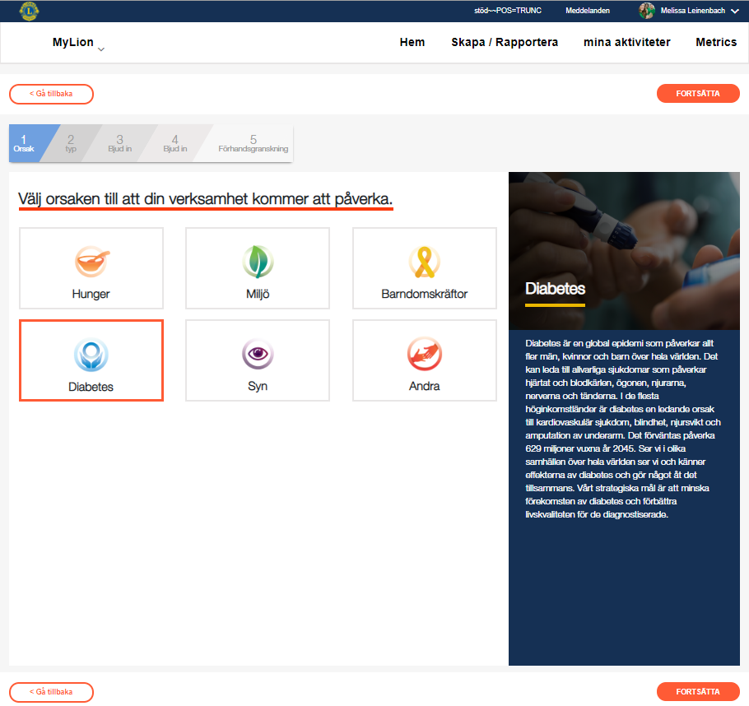
Välj den fråga som aktiviteten kommer att påverka
Följ dina framsteg
MyLion vägleder dig genom varje steg för att skapa en serviceaktivitet. Du vet alltid vad som är klart och vad som kommer härnäst.
Lär dig mer, hjälp mer
Panelen till höger i MyLion ger dig mer information om den globala fråga du har valt. Om du klickar på en annan fråga kommer information och länkar till resurser också att ändras. Du kanske även finner en ny passion genom att läsa om våra globala frågor!
Dela med dig av din motivation
Ikoner hjälper dig att välja vilken global fråga som motiverar dig. Du kan även välja att tillgodose ett annat samhällsbehov genom att välja ”Annat”.

Slide 13
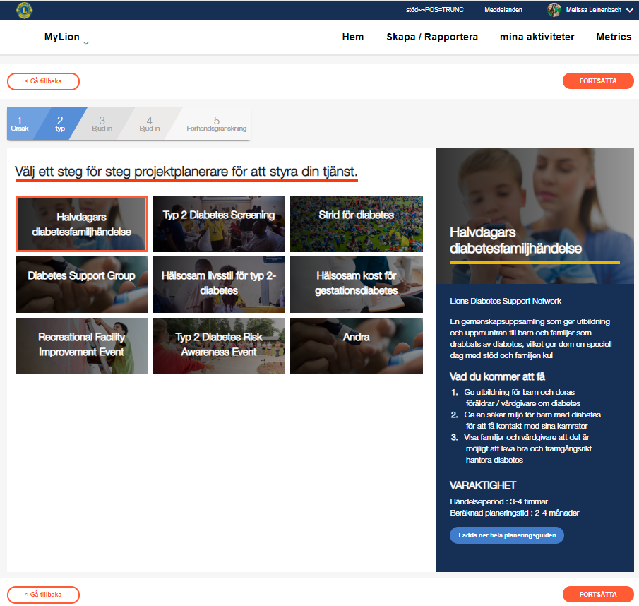
Välj en vägledning som kan hjälpa dig att planera din aktivitet.
Snabba detaljer hjälper dig att välja rätt vägledning
Panelen på höger sida i MyLion ändras nu för att ge dig detaljer om de service-aktiviteter du har valt. Klicka igenom dem, för att se vilka aktiviteter som tillgodoser din klubbs intressen!
Bli inspirerad och organiserad med vägledningar om serviceprojekt
Välj från ett antal populära serviceaktiviteter eller skapa din egen med ”Annat”. Till varje aktivitet finns en projektplanerare eller en vägledning som steg för steg hjälper dig att bli organiserad.
Ladda ner och dela
Ladda ner hela projekt-planeraren, ta med den till nästa klubbmöte och börja planera.

Slide 14
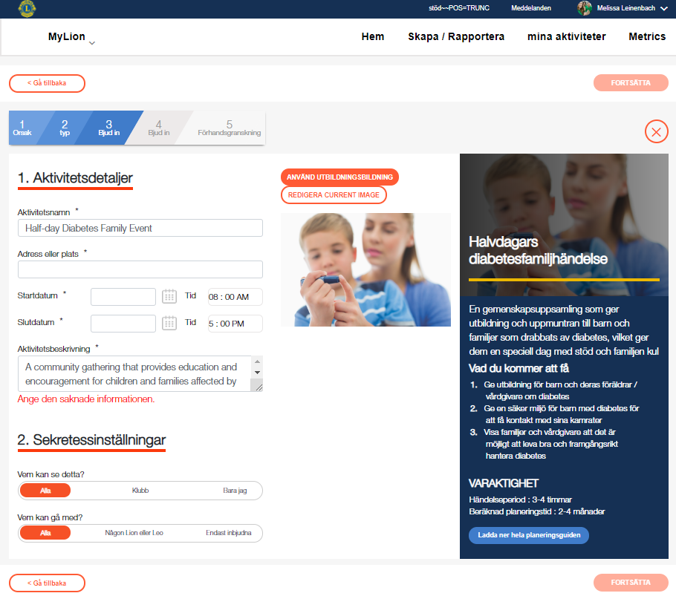
Aktivitetsdetaljer
Berätta om dina insatser
Använd avsnittet om aktivitetsdetaljer för att dela med dig av information om serviceaktiviteten. Ladda upp bilder och visa vad din klubb planerar eller har uppnått.
Finn mer information närhelst du behöver den
Om du väljer en angiven aktivitet kommer detaljerna om aktiviteten och projektplaneraren visas igen i panelen.
Kontrollera dina inställningar
Vi känner stort ansvar för din personliga information. MyLion ger dig full kontroll över vilka som kan se och vara med i din aktivitet.

Slide 15
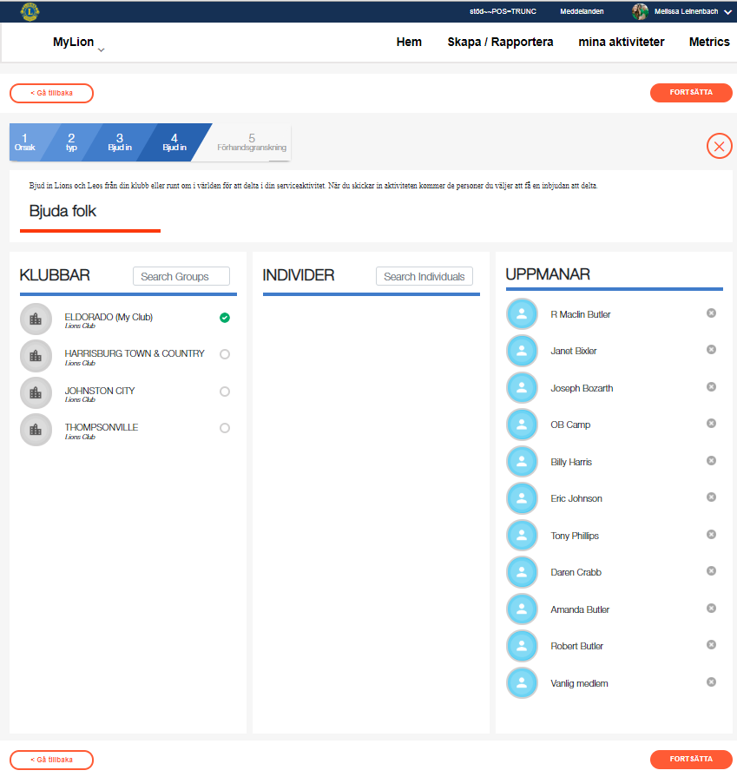
Bjud in andra att delta i serviceaktiviteter
Sök och bjud in på alla nivåer
Gör serviceaktiviteten till en framgång, genom att bjuda in andra till din service-aktivitet! Involvera hela klubbar i ditt distrikt, genom att välja dem i kolumnen Klubbar eller sök efter personer.
Hantera dem som bjudits in med några klick
Lägg till och ta bort dem som har bjudits in i höger kolumn, för att utveckla din aktivitet.

Slide 16
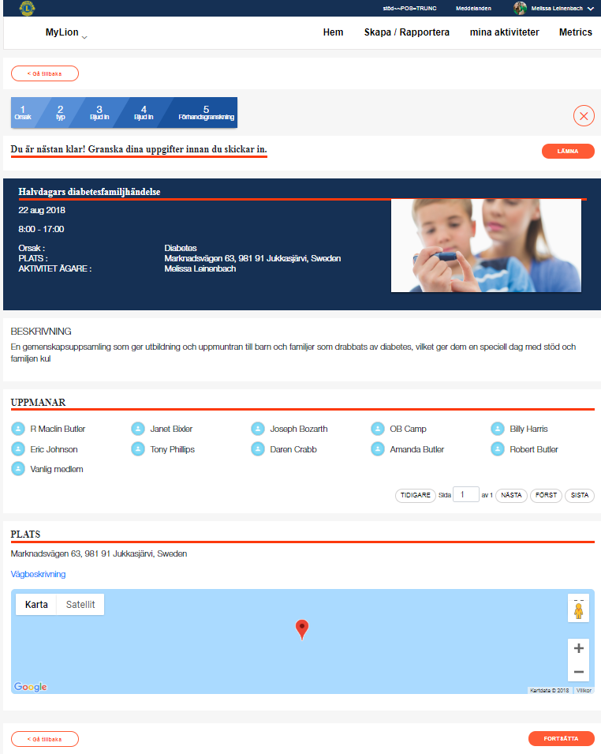
Förhandsgranska
Ser ut som en bra plan!
De olika delarna i din projektplan informerar om den kommande aktiviteten. Vem, vad, när, var och varför? Alla detaljer på en tydlig sida.
Aktivitet planerad (och nästan helt inrapporterad!)
När du är helt nöjd med din plan klickar du på publicera och kan då dela med dig information om den kommande aktiviteten med dem som har bjudits in samt andra Lions och Leos. Gratulerar, du har redan klarat av det mesta av den kommande inrapporteringen!
Lägg till och ändra
Om du inte är riktig klar med inbjudningslistan, eller andra saker du har lagt till, är det okej. Gå i så fall tillbaka för att göra ändringar.

Slide 17
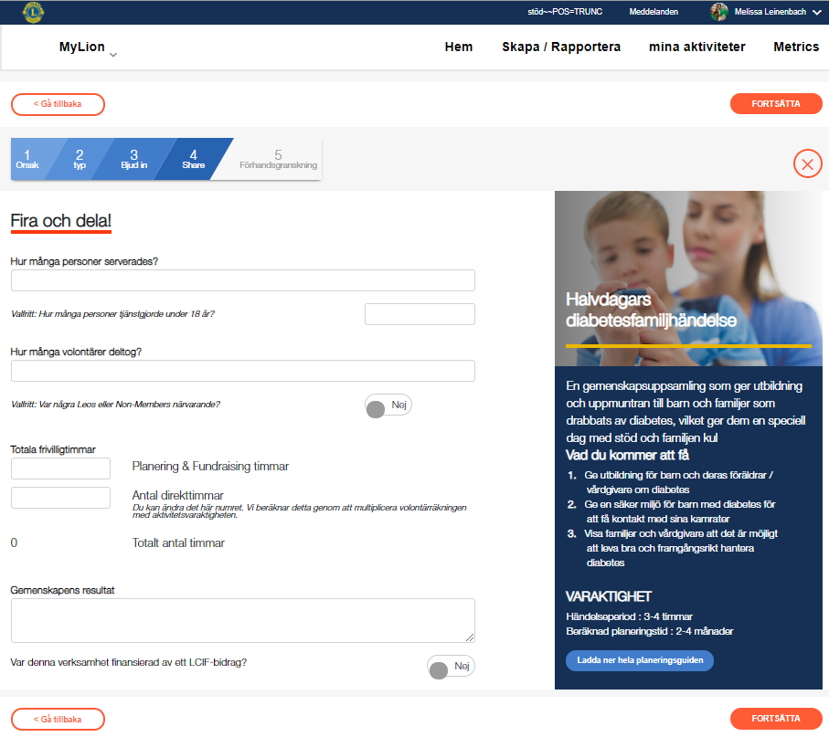
Rapport (för tjänstemän)
Fira er påverkan
Att inrapportera era hjälpinsatser är ett sätt att fira er påverkan i samhället. Dela med er av hur serviceaktiviteten hjälpte till i samhället på ett mätbart sätt.
Dela med er av berättelsen bakom siffrorna
Fältet Resultat hjälper dig att lägga till detaljer och djup till de liv ni har påverkat. Informera om er hjälpinsats.

Slide 18
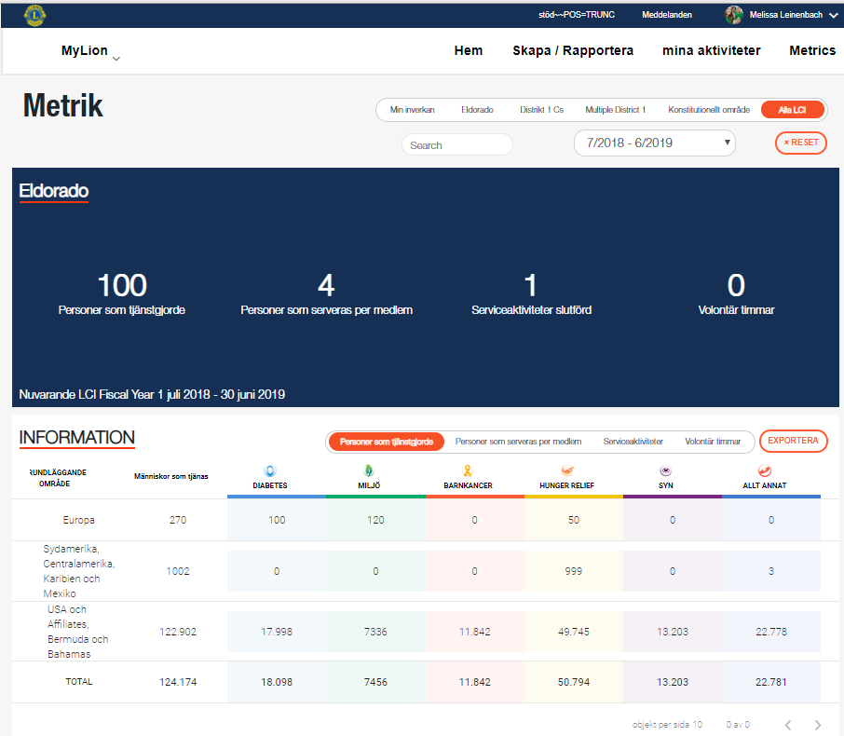
Fira: Utforska er påverkan med uppföljning
Utforska er på-verkan på varje nivå
Du anger parametrarna för de data du vill se. Se de insatser ni har bidragit med i samhället eller njut av er globala förändring av vänlighet och hjälpinsatser.
Din snabbtitt på hjälpinsatser
Uppföljning av era hjälp-insatser visas i en särskild meny, för att komma åt informationen enkelt.
Ta fram rapporter på några sekunder
Ladda ner data till din dator genom att använda funktionen Exportera.
Bli en dataexpert snabbt
Vår interaktiva uppföljning uppdaterar med några timmars mellanrum samt delar var och hur vi påverkar världen.

Slide 19
Appen MyLion

Slide 20
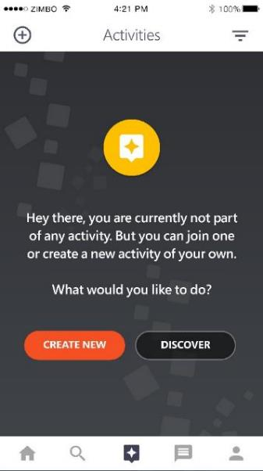
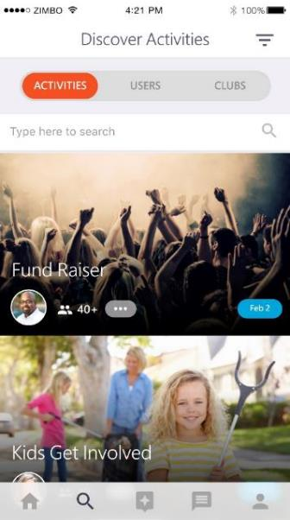
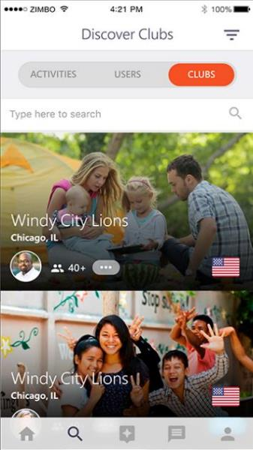
Planera och delta i serviceaktiviteter i appen MyLion.
Skapa eller stöd hjälpinsatser
MyLion kan hjälpa dig att din idé om en aktivitet att bli verklighet eller att komma i kontakt med aktiviteter som behöver din hjälp.
Bli inspirerad och involverad
Sökfilter hjälper dig att hitta aktiviteter. Få inspiration, var med en aktivitet när du reser eller se vad som händer lokalt.
Skapa kontakt med världen
Intresserad av andra klubbar eller av en specifik användare av MyLion? Sök och håll dig informerad.

Slide 21
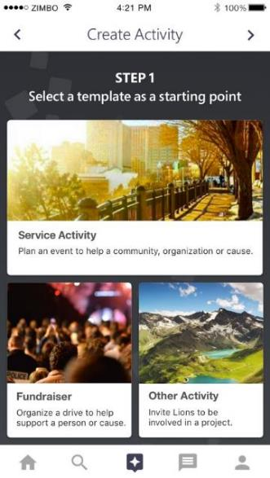
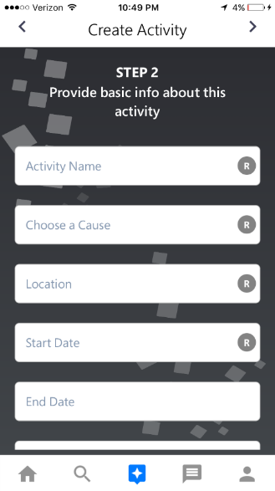
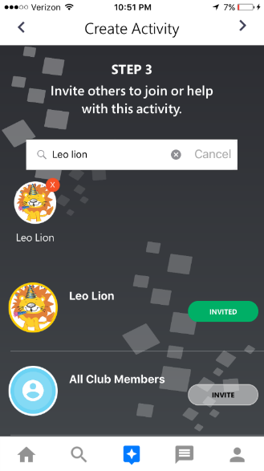
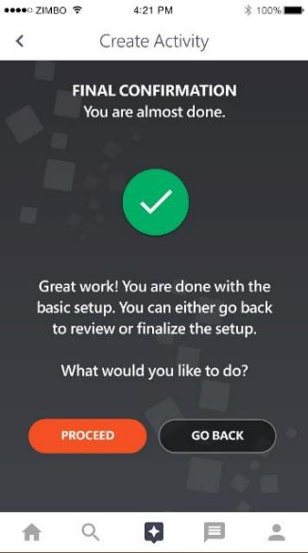
Skapa en aktivitet snabbt.
Använd enkla mallar
Fundera över vilken aktivitet du vill genomföra med hjälp av MyLion och välj en enkel mall.
Ange detaljerna
Avsnitten i MyLion kommer hjälpa dig att ange de detaljer som behövs om den fråga som motiverar dig att följa projektets tidsplan.
Håll alla involverade
Med några enkla klick kan du bjuda in andra att vara med i projektet och göra det till en framgång.
Låt oss börja
När du är helt nöjd med din plan klickar du på publicera och kan då dela med dig av information om den kommande aktiviteten med dem som har bjudits in samt andra Lions och Leos.

Slide 22
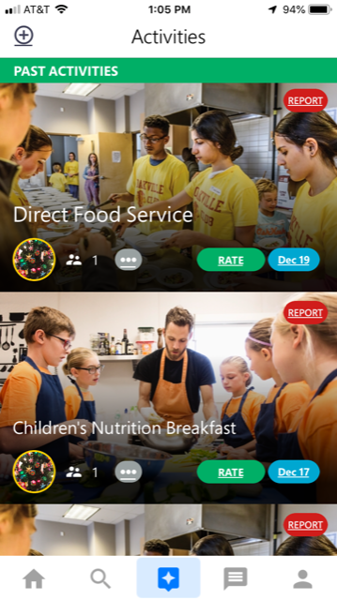
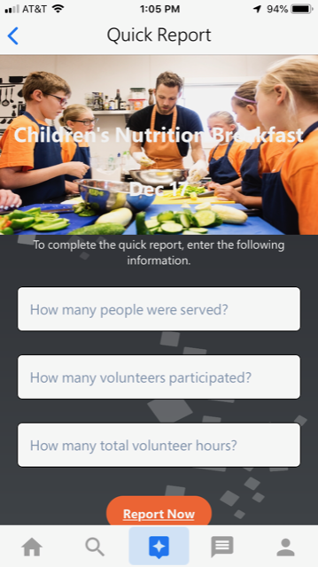
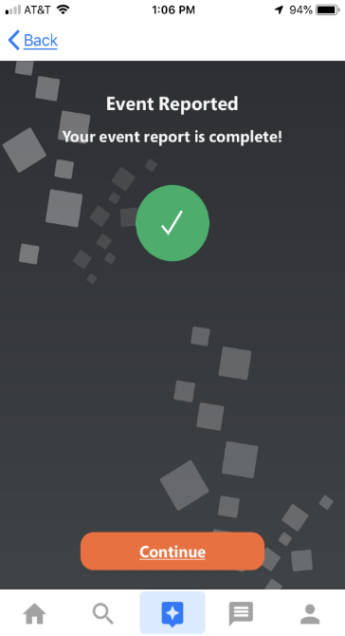
(För tjänstemän) Inrapportera och fira era hjälpinsatser
Inrapportera era hjälpinsatser på ett snabb sätt.
Ange och skicka in grundläggande information.

Slide 23

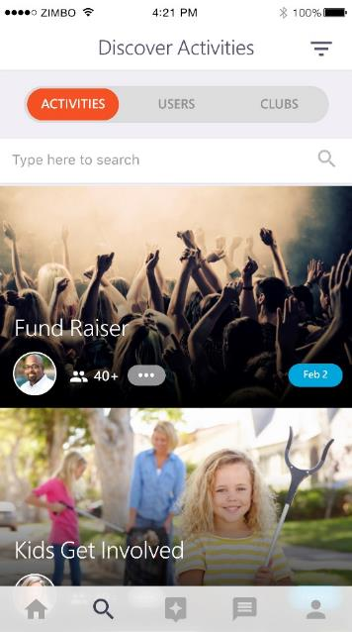
Upptäck nästa serviceaktivitet och samarbetspartner.
Bli inspirerad av lokala och globala Lions
Sök efter andra medlemmar och klubbar, för att upptäcka serviceaktiviteter nära dig eller bli inspirerad av globala aktiviteter.

Slide 24
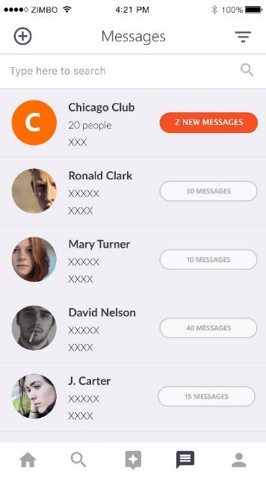
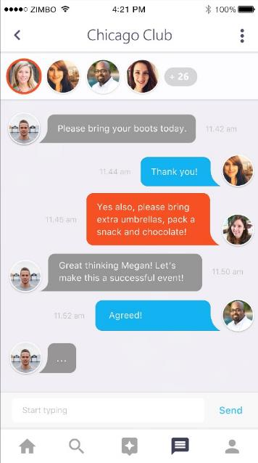
Kommunicera direkt.
Inbyggd chattfunktion
Kommunicera med Lions i hela världen och även lokalt.

Slide 25
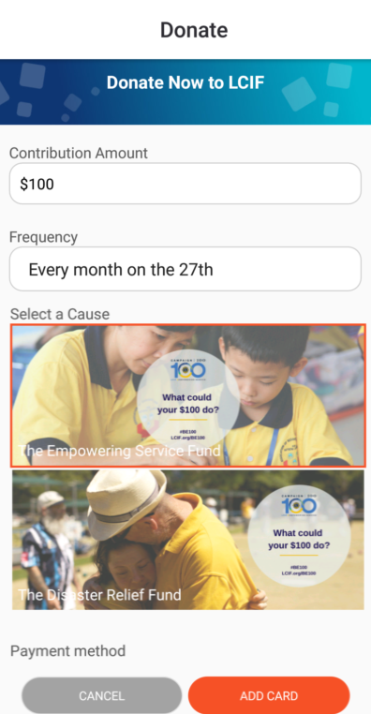
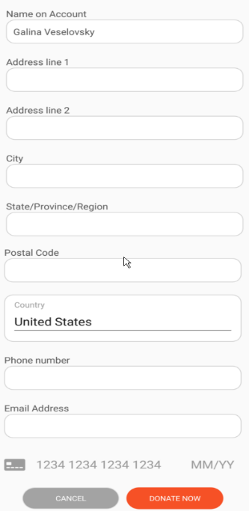
Donera till LCIF.
Snabb och säker donationsprocess
Ange nödvändig information, till exempel hur mycket du vill donera, hur ofta och betalningsmetod - då donerar du! Dina bidrag kommer att göra stor skillnad.

Slide 26
Vad kommer härnäst?
Notes:
Nu ska vi titta närmare på appen MyLion .

Slide 27
Nästa steg
MyLion finns nu för alla enheter som har en webbläsare så registrera dig och logga in redan idag!
  Besök https://app.mylion.org för att registrera dig och logga in via en webbläsare.
  Ladda hem appen till din mobiltelefon:
      iPhone-användare: Besök App Store
      Android-användare: Besök Google Play Store
Kontakta mylionsupport@lionsclubs.org om du behöver hjälp med registrering, inloggning eller att använda MyLion.
27

Slide 28

Tack!
© 2018 Lions Clubs International.

